Slide 1
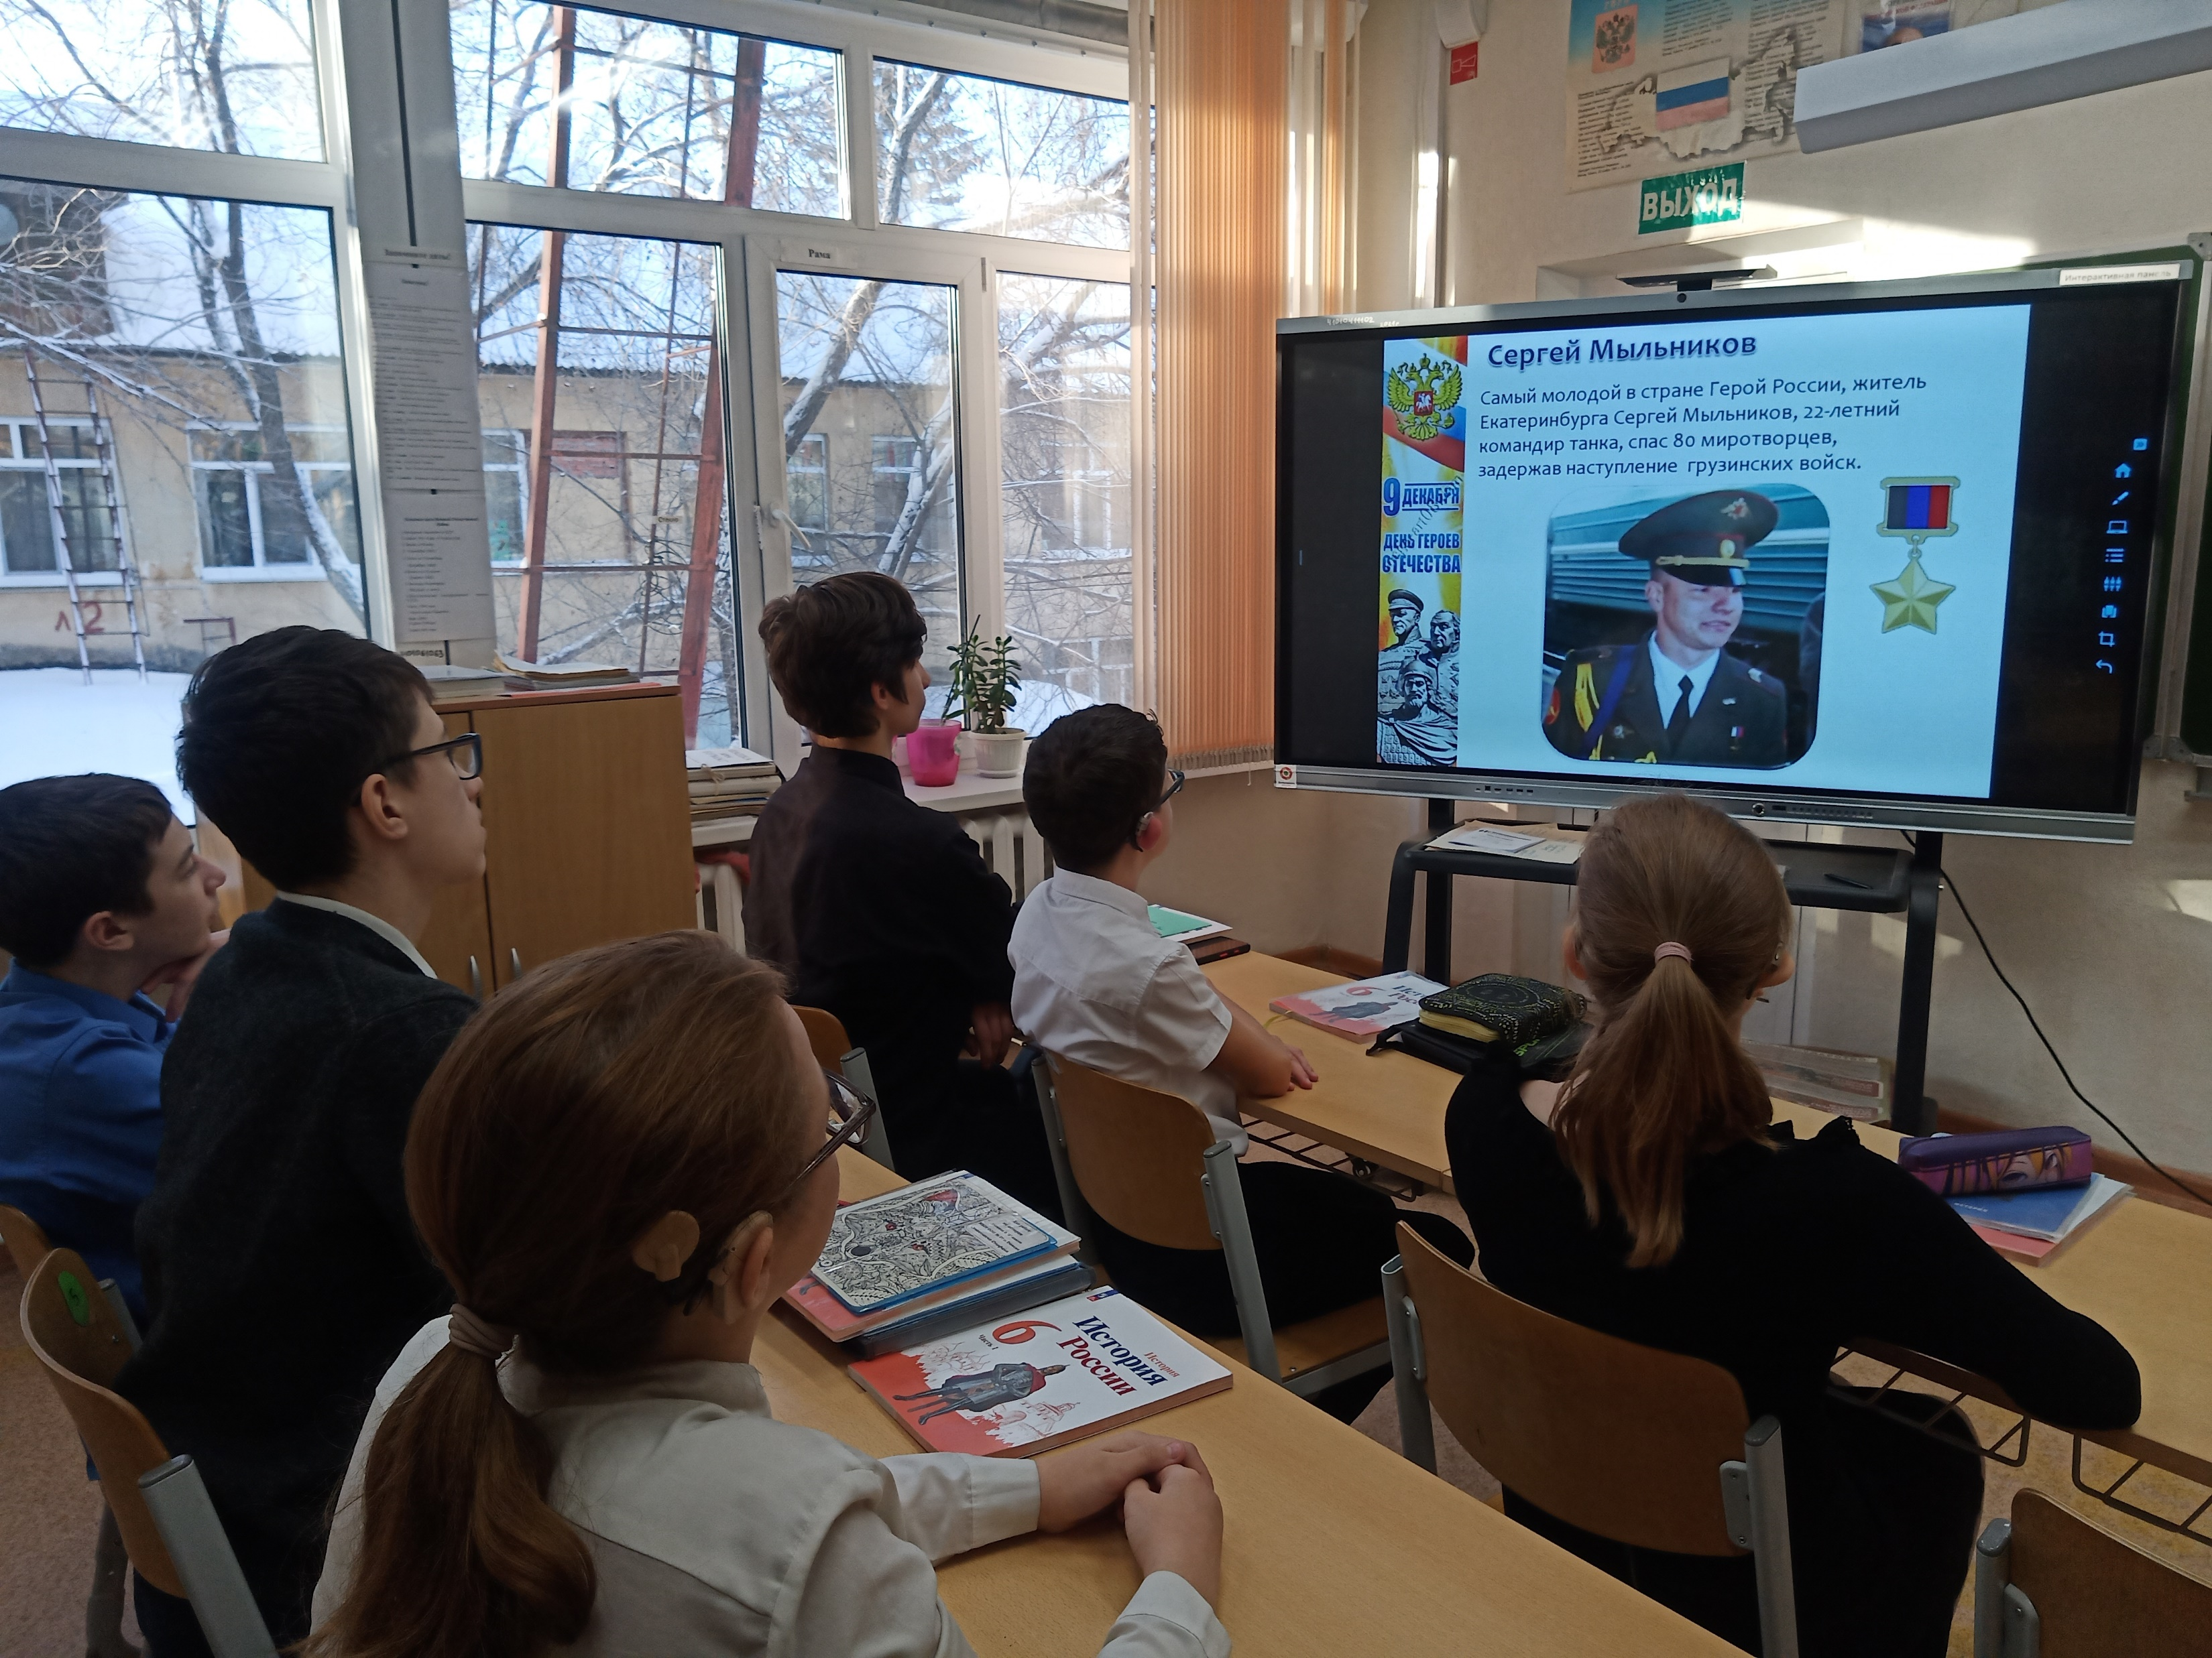
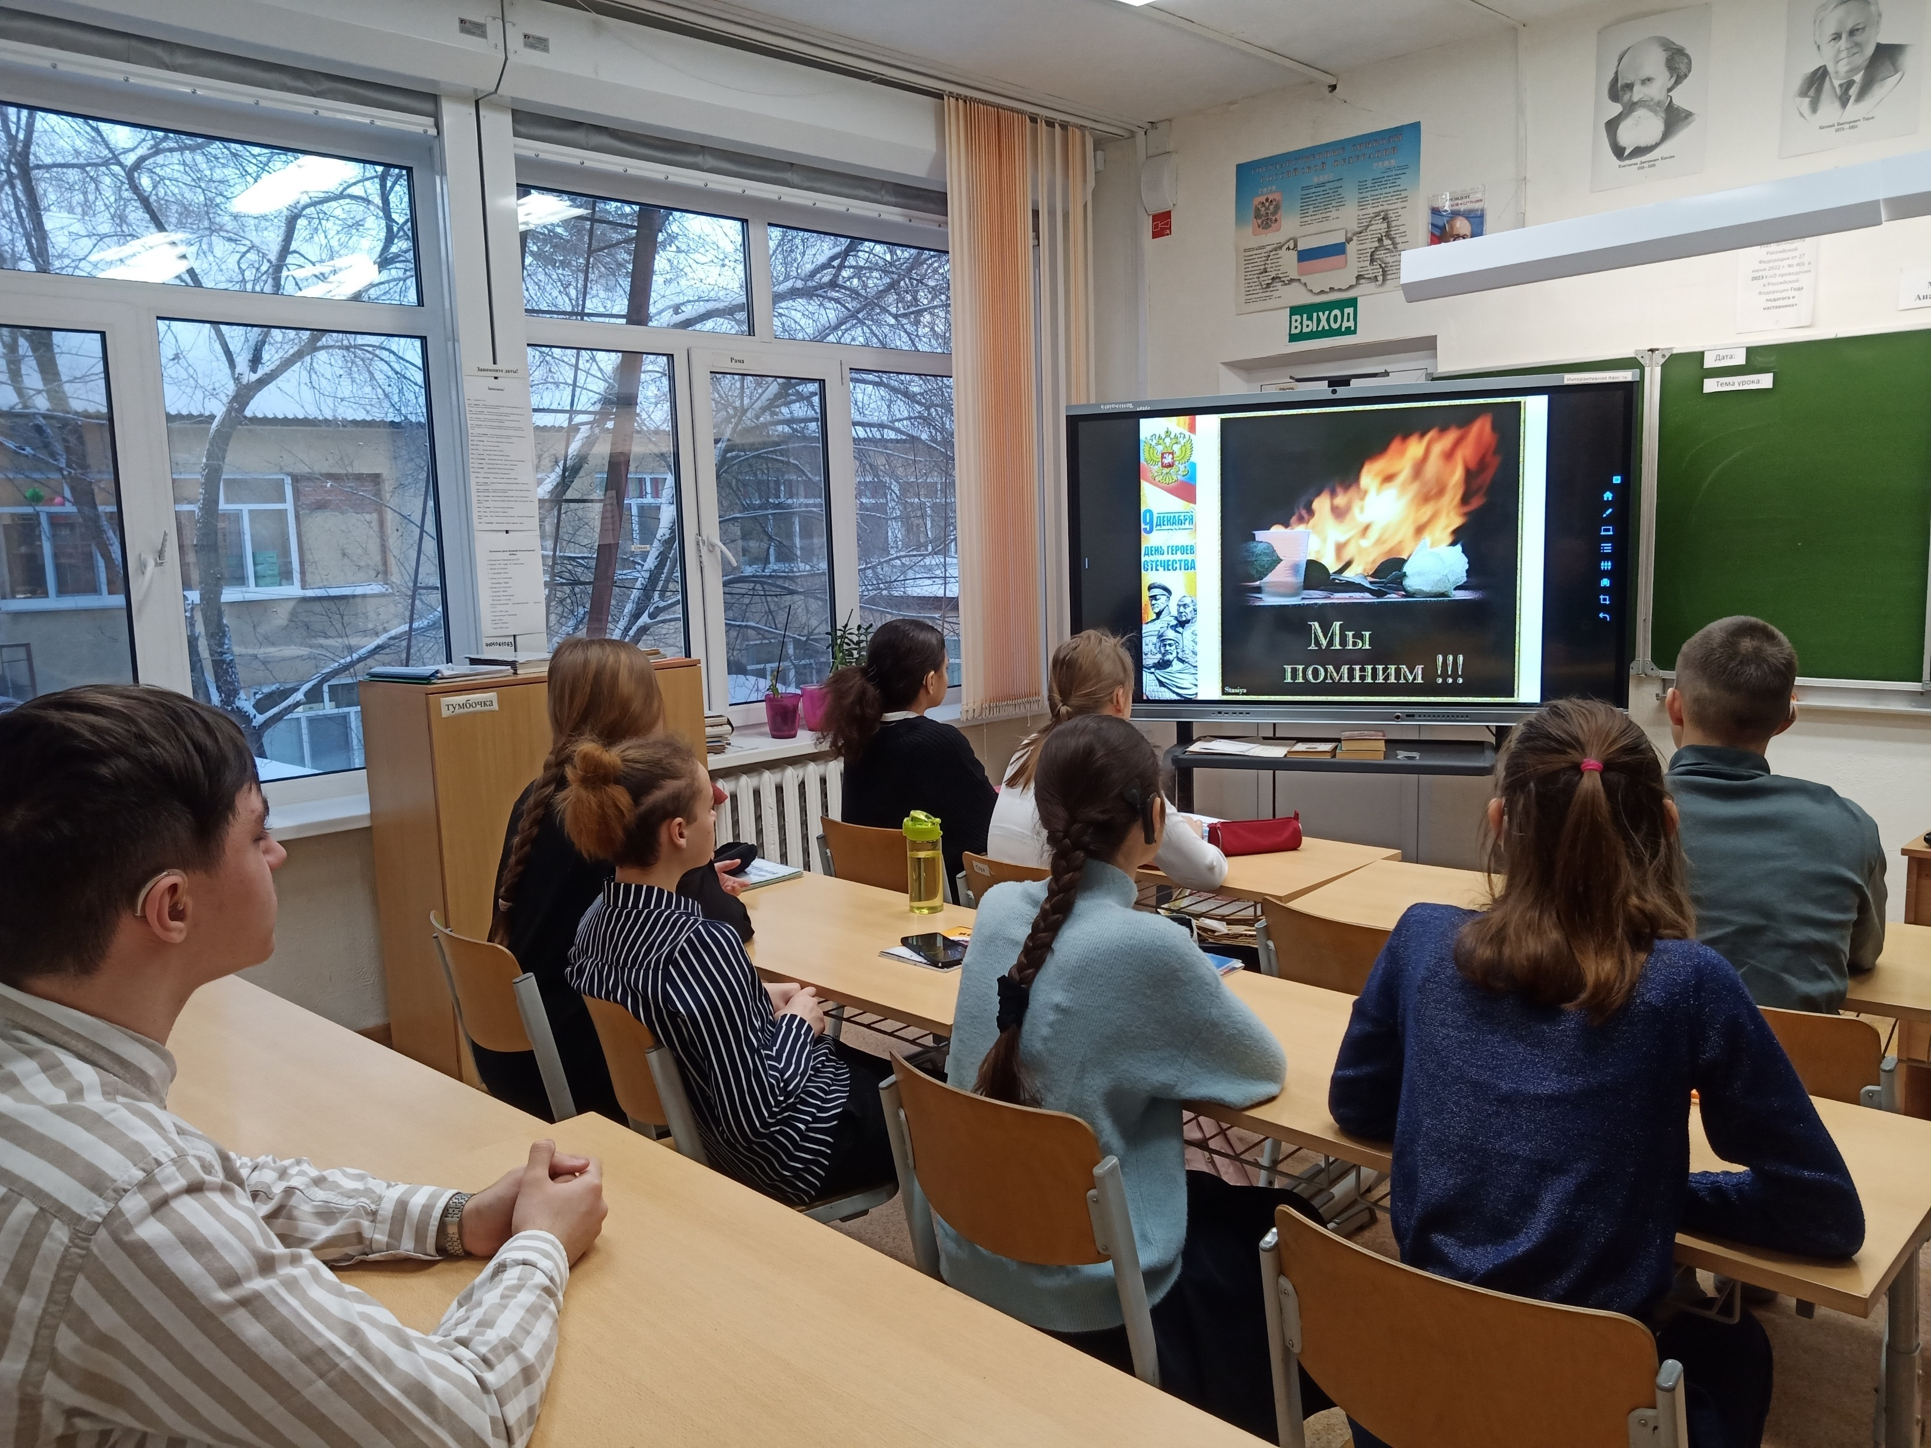
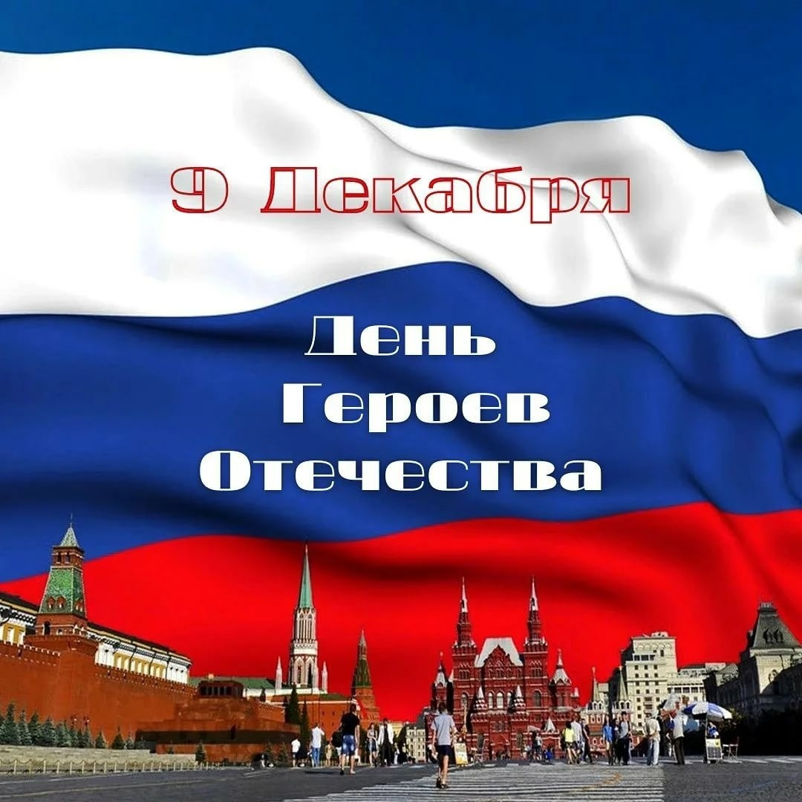
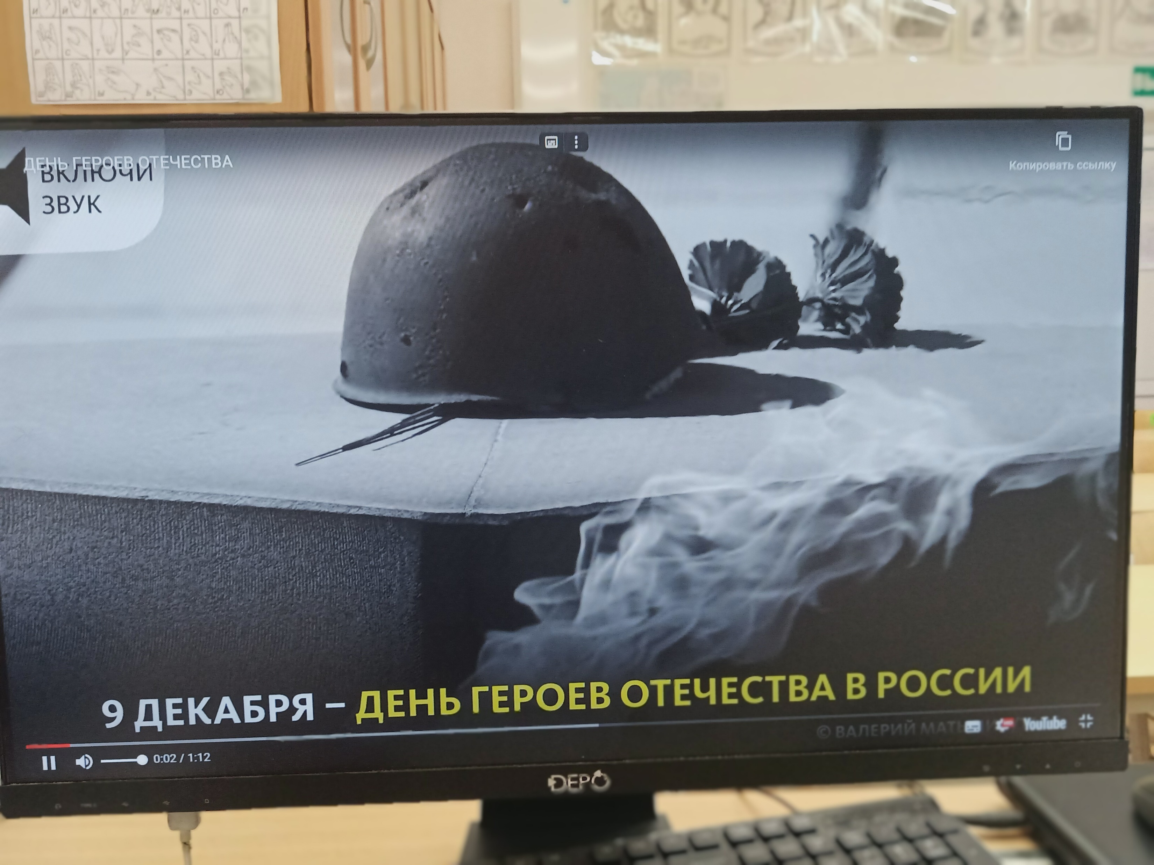
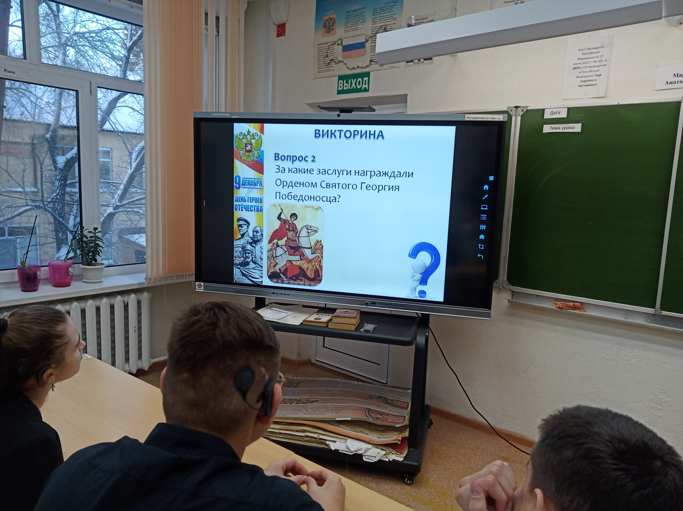
День Героев Отечества – 9 декабря В этот день чествуют Героев Советского Союза, Героев Российской Федерации, полных кавалеров ордена Славы и кавалеров ордена Святого Георгия. Звезда Героя Советского Союза. Орден Славы Звезда Героя РФ. Орден Святого Георгия. По преданию, именно в этот день, святой Георгий Победоносец, почитаемый на Руси как покровитель русского воинства, одержал победу над змеем! В 1036 году Ярослав Мудрый в честь окончательной победы над печенегами повелел чествовать этого святого
Электронная газета
Ответственные: Кружок «Нити времен».
Руководитель: Борисенко М .А.

